Slide 1
CURSO DE ESPECIALIZAÇÃO EM SAÚDE DA FAMÍLIA- UFPEL/UNASUS
MELHORIA DO CONTROLE E ACOMPANHAMENTO À HIPERTENSÃO ARTERIAL E AO DIABETES MELLITUS NA UNIDADE BÁSICA DE SAÚDE AVENIDA, SANTA CRUZ DO SUL -RS
Especializando: Eduardo Mick Härter
Orientadora: Ingrid D’avilla

Slide 2
Introdução
Município: Santa Cruz do Sul

Slide 3
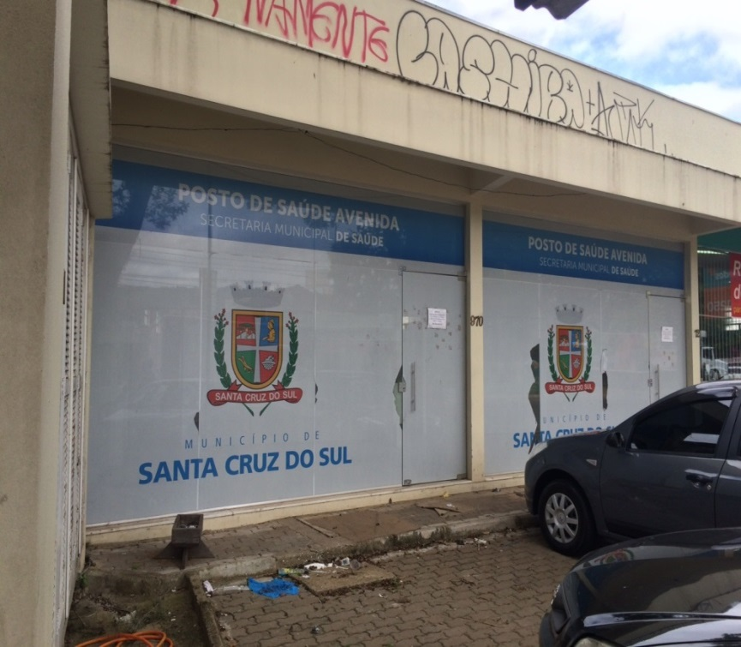
Introdução
Unidade Básica de Saúde Avenida
Área não adstrita, atende uma população de aproximadamente 10.000 habitantes e atua no modelo tradicional
População usuária composta,
em sua maioria, por idosos com
com doenças crônicas.

Slide 4
Objetivo Geral
Melhorar o controle e o acompanhamento à hipertensão arterial e ao diabetes mellitus na Unidade Básica de Saúde Avenida em Santa Cruz do Sul- RS.

Slide 5
Metodologia
Intervenção com 12 semanas de duração (início em 11/08/2014)
As ações foram organizadas a partir dos seguintes eixos:
monitoramento e avaliação;
organização e gestão do serviço;
engajamento público;
qualificação da pratica clinica.

Slide 6
Metodologia
Primeira semana:
Capacitação dos profissionais de saúde da UBS sobre o protocolo HAS/DM
Estabelecimento da função de cada membro da equipe
Reunião com os gestores
Todas as semanas.
Cadastramento dos usuários
Atendimento Clínico
Realização de sala de espera
Manutenção dos registros atualizados
Monitoramento da intervenção

Slide 7
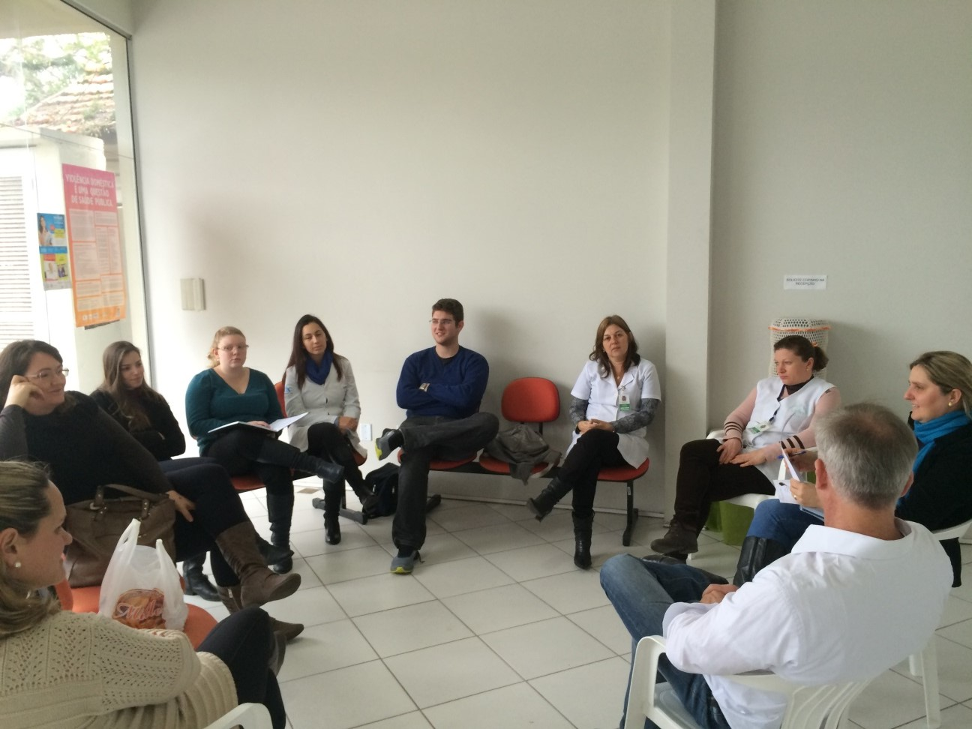
Metodologia

Slide 8
Objetivos, Metas e Resultados
Objetivo 1: Ampliar a cobertura a hipertensos e/ou diabéticos
Meta1: Cadastrar 20% dos hipertensos da área de abrangência no Programa de Atenção à Hipertensão Arterial e à Diabetes Mellitus da unidade de saúde
Meta2: Cadastrar 20% dos diabéticos da área de abrangência no Programa de Atenção à Hipertensão Arterial e à Diabetes Mellitus da unidade de saúde.

Slide 9
Resultados
A meta de 20% de Cobertura da população Hipertensa com mais de 20 anos não foi alcançada, chegamos no final do ultimo mês com 13,9%.
A meta de 20% de Cobertura da população Diabética com mais de 20 anos não foi alcançada, chegamos no final do ultimo mês com 16,3%.

Slide 10
Objetivos, Metas e Resultados
Objetivo 2: Melhorar a qualidade da atenção a hipertensos e/ou diabéticos
Meta5: Garantir a 100% dos hipertensos a realização de exames complementares em dia de acordo com o protocolo.
Meta6: Garantir a 100% dos diabéticos a realização de exames complementares em dia de acordo com o protocolo.
Meta7: Priorizar a prescrição de medicamentos da farmácia popular para 100% dos hipertensos cadastrados na unidade de saúde.
Meta8: Priorizar a prescrição de medicamentos da farmácia popular para 100% dos diabéticos cadastrados na unidade de saúde.

Slide 11
Resultados
A meta de 100% de pacientes Hipertensos com exames complementares em dia de acordo com o protocolo não foi alcançada, chegamos no final do ultimo mês com 82,1%.
A meta de 100% de pacientes Diabéticos com exames complementares em dia de acordo com o protocolo não foi alcançada, chegamos no final do ultimo mês com 86,9%.

Slide 12
Resultados
A meta de 100% de pacientes Hipertensos com prescrição de medicamentos da farmácia popular/Hiperdia não foi alcançada, chegamos no final do ultimo mês com 92%.
A meta de 100% de pacientes Diabéticos com prescrição de medicamentos da farmácia popular/Hiperdia não foi alcançada, chegamos no final do ultimo mês com 98,4%.

Slide 13
Objetivos, Metas e Resultados
Objetivo 3: Melhorar a adesão de hipertensos e/ou diabéticos ao programa
Meta11: Buscar 100% dos hipertensos faltosos às consultas na unidade de saúde conforme a periodicidade recomendada.
Meta12: Buscar 100% dos diabéticos faltosos às consultas na unidade de saúde conforme a periodicidade recomendada.

Slide 14
Resultados
Não foi possível mensurar a proporção de hipertensos e diabéticos faltosos às consultas com busca ativa.
Não possuíamos agentes de saúde para fazer busca ativa.
Não foi autorizado pela gestão o agendamento de retorno do usuário após consulta clinica. (Agendamentos eram feitos por telefone, a cada dois dias, e mediante fichas, diariamente, reservando um quarto das vagas para idosos.)

Slide 15
Objetivos, Metas e Resultados
Objetivo 4: Melhorar o registro das informações
Meta13: Manter ficha de acompanhamento de 100% dos hipertensos cadastrados na unidade de saúde.
Meta14: Manter ficha de acompanhamento de 100% dos diabéticos cadastrados na unidade de saúde.

Slide 16
Resultados
Todos os hipertensos e diabéticos cadastrados tiveram registros adequados na ficha de acompanhamento em todos os meses da intervenção.

Slide 17
Objetivos, Metas e Resultados
Objetivo 5: Mapear hipertensos e diabéticos de risco para doença cardiovascular
Meta15: Realizar estratificação do risco cardiovascular em 100% dos hipertensos cadastrados na unidade de saúde.
Meta16: Realizar estratificação do risco cardiovascular em 100% dos diabéticos cadastrados na unidade de saúde.

Slide 18
Resultados
A meta de 100% de pacientes Hipertensos com estratificação de risco cardiovascular por exame clinico não foi alcançada, chegamos no final do ultimo mês com 81,1%.
A meta de 100% de pacientes Hipertensos com estratificação de risco cardiovascular por exame clinico não foi alcançada, chegamos no final do ultimo mês com 83,6%.

Slide 19
Objetivos, Metas e Resultados
Objetivo 6: Promover a saúde de hipertensos e diabéticos
Meta17: Garantir orientação nutricional sobre alimentação saudável a 100% dos hipertensos.
Meta18: Garantir orientação nutricional sobre alimentação saudável a 100% dos diabéticos.
Meta21: Garantir orientação sobre os riscos do tabagismo a 100% dos pacientes hipertensos.
Meta22: Garantir orientação sobre os riscos do tabagismo a 100% dos pacientes diabéticos.

Slide 20
Resultados
Todos os Hipertensos e Diabéticos receberam orientações nutricionais sobre alimentação saudável;
Todos os Hipertensos e Diabéticos receberam orientações sobre pratica de atividade física regular;
Todos os Hipertensos e Diabéticos receberam orientações sobre os riscos do tabagismo;
Todos os Hipertensos e Diabéticos receberam orientações sobre higiene bucal;

Slide 21
Discussão
Propiciou a criação de um cadastro atualizado e completo dos usuários diabéticos e hipertensos que comparecerem à Unidade;
Garantiu melhorias nos registros e organização das informações;
Qualidade da atenção à saúde do usuário Diabético e Hipertenso a partir dos protocolos de exame físico, exames laboratoriais e orientações;

Slide 22
Discussão
Já está incorporada à rotina da UBS;
Mantém-se o cadastramento e a qualidade de cada atendimento, com registro adequado;
Desafios:
Melhorar a cobertura do programa e da UBS;
Contratar número adequado de ACS;
Transformar o modelo assistencial: ESF;

Slide 23
Reflexão Critica sobre o meu processo pessoal de aprendizagem e na implementação da intervenção
Foi possível aprender sobre a situação do SUS e da atenção básica;
Revisar as patologias mais prevalentes na população;
Revisar as principais medidas de prevenção primária e sua importância;
Aprender a planejar, executar e avaliar uma intervenção;
Foi possível ver na prática a importância do atendimento multidisciplinar e melhor me preparar para atender meus pacientes.

Slide 24
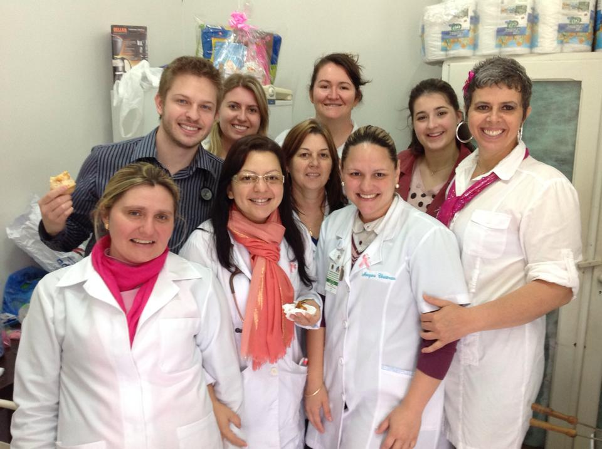
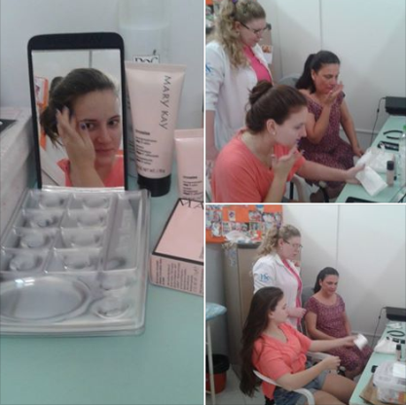
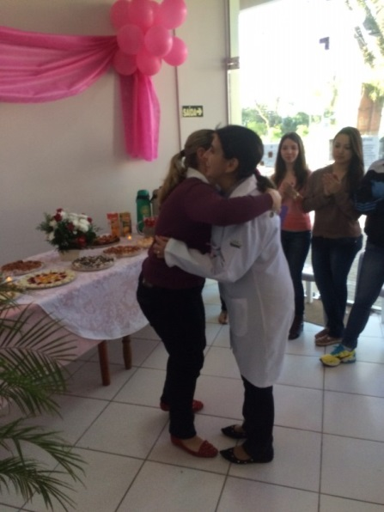
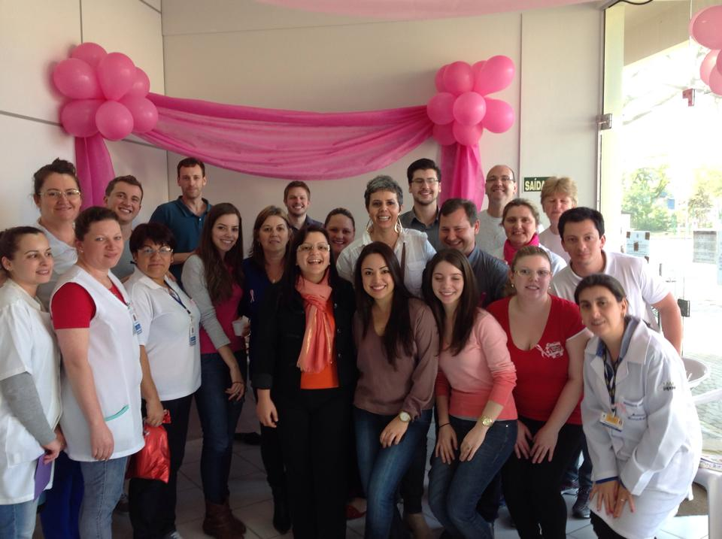
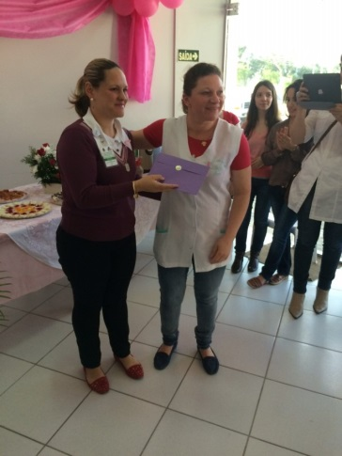
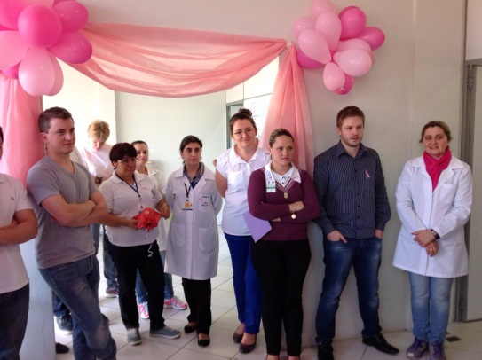
Obrigado!!
Eduardo Mick Härter
eduharter@gmail.com

